Slide 1
Projekt w języku skryptowym

Slide 2
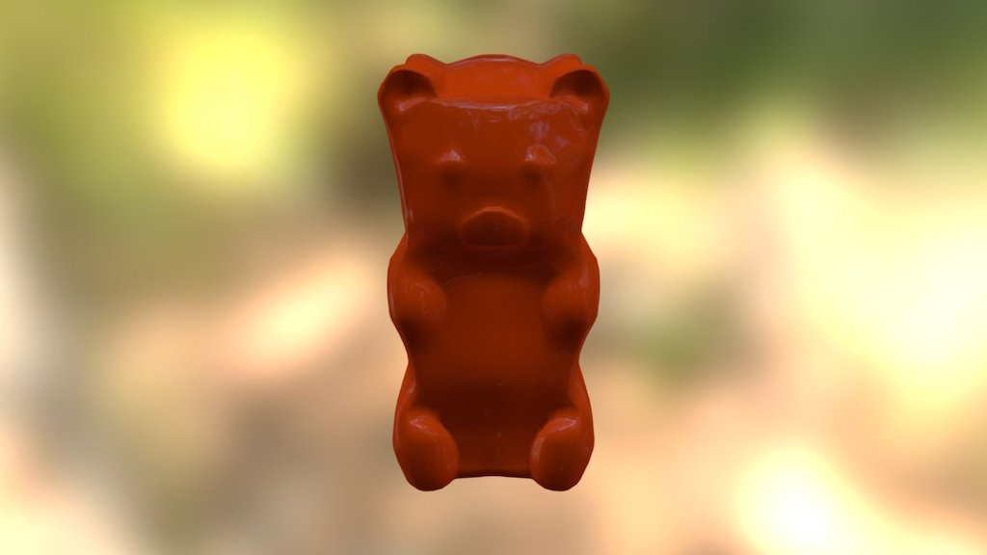
Gummy Bear Dealer
Gra inspirowana na grze "Drug dealer"
Język użyty do stworzenia gry: C#
Silnik: Unity wersja 2020
Środowisko programistyczne: Visual Studio 2019

Slide 3
Zalety i wady C#
Zalety:
Względnie łatwy do nauki,zbliżony składnią do Javy.
Język mocno typowany(każda zmienna musi mieć zadeklarowany typ, łatwo można odnaleźć błędy).
Bogata dokumentacja, dużo przykładowych skryptów.
Wady:
W porównaniu do Pythona, czas kompilowania jest znacznie dłuższy.

Slide 4
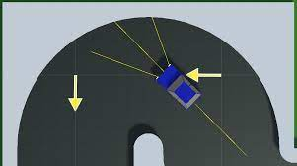
Co znajdzie się w grze?
Prowadzenie samochodów
Proste AI botów
Liniowa fabuła
Zdecentralizowana mapa(pare mniejszych okregów odblokowywanych przez ukończenie misji)
Prosty tworzenie przedmiotów
Sklepy z surowcami lub częściami
Modele lowpoly lub darmowe assety
Możliwość kupna gotowego hangaru/mieszkania

Slide 5
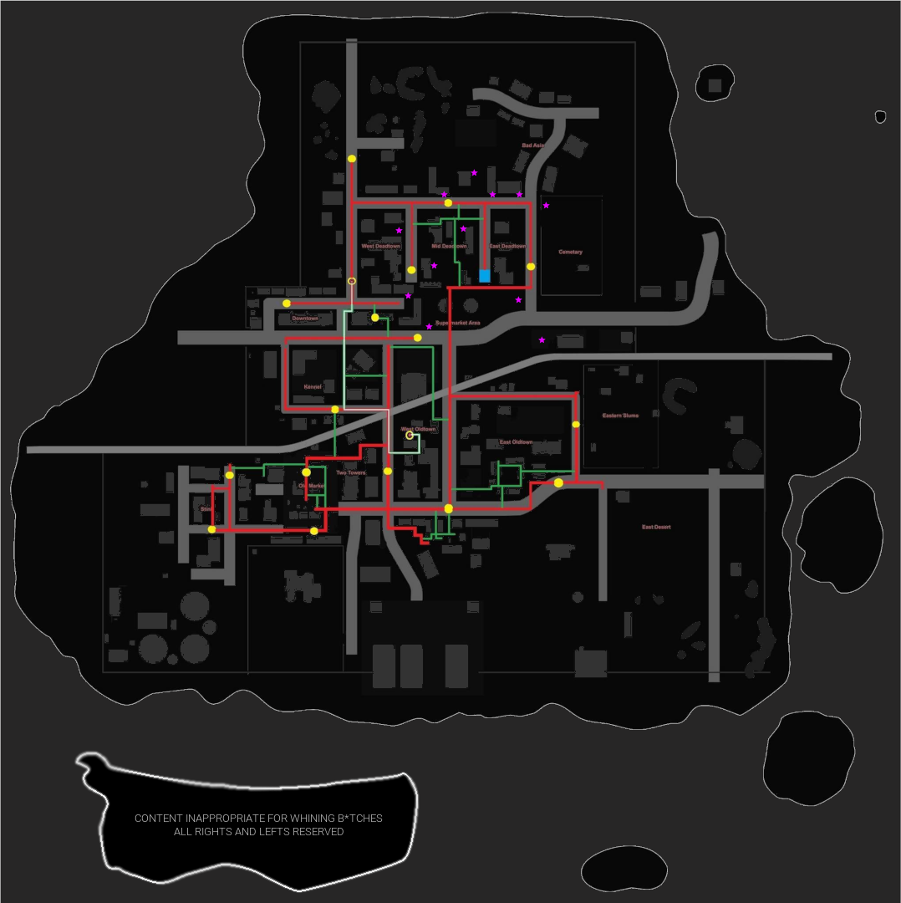
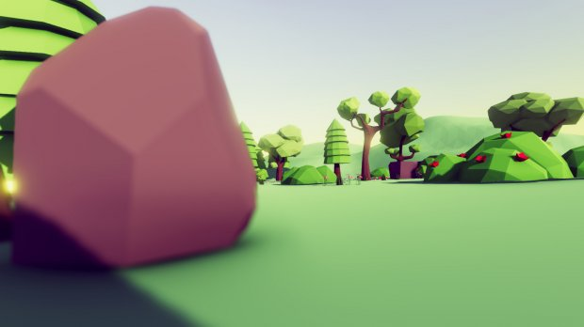
Różnice miedzy Gummy Bear Dealer a Drug Dealer
Zdecentralizowana mapa(na obrazku mapa Drug Dealer)
Uproszone tworzenie przedmiotów
Grafika składająca się z małej liczby wielokątów

Slide 6
Harmonogram
Wstępna mapa,poruszanie się gracza, prosta fizyka,ruch kamery-25.03
UI gracza,zarys tworzenia przedmiotów-1.04
Początkowa fabuła-07.04
Modele(gracz,itemy,boty), dzielnica startowa-15.04
AI do przemieszania się botów,prowadzenie pojazdu-24.04
Dźwieki,grafika,dalsza część fabuły,mapa gry29.04
Fabuła,lepsza fizyka-15.05
odblokowywanie innych dzielnic,tworzenie przedmiotów,kupowanie hangaru-3.06
Optymalizacja,poprawa błędów,AI oraz oddanie projektu 16.06

Slide 7
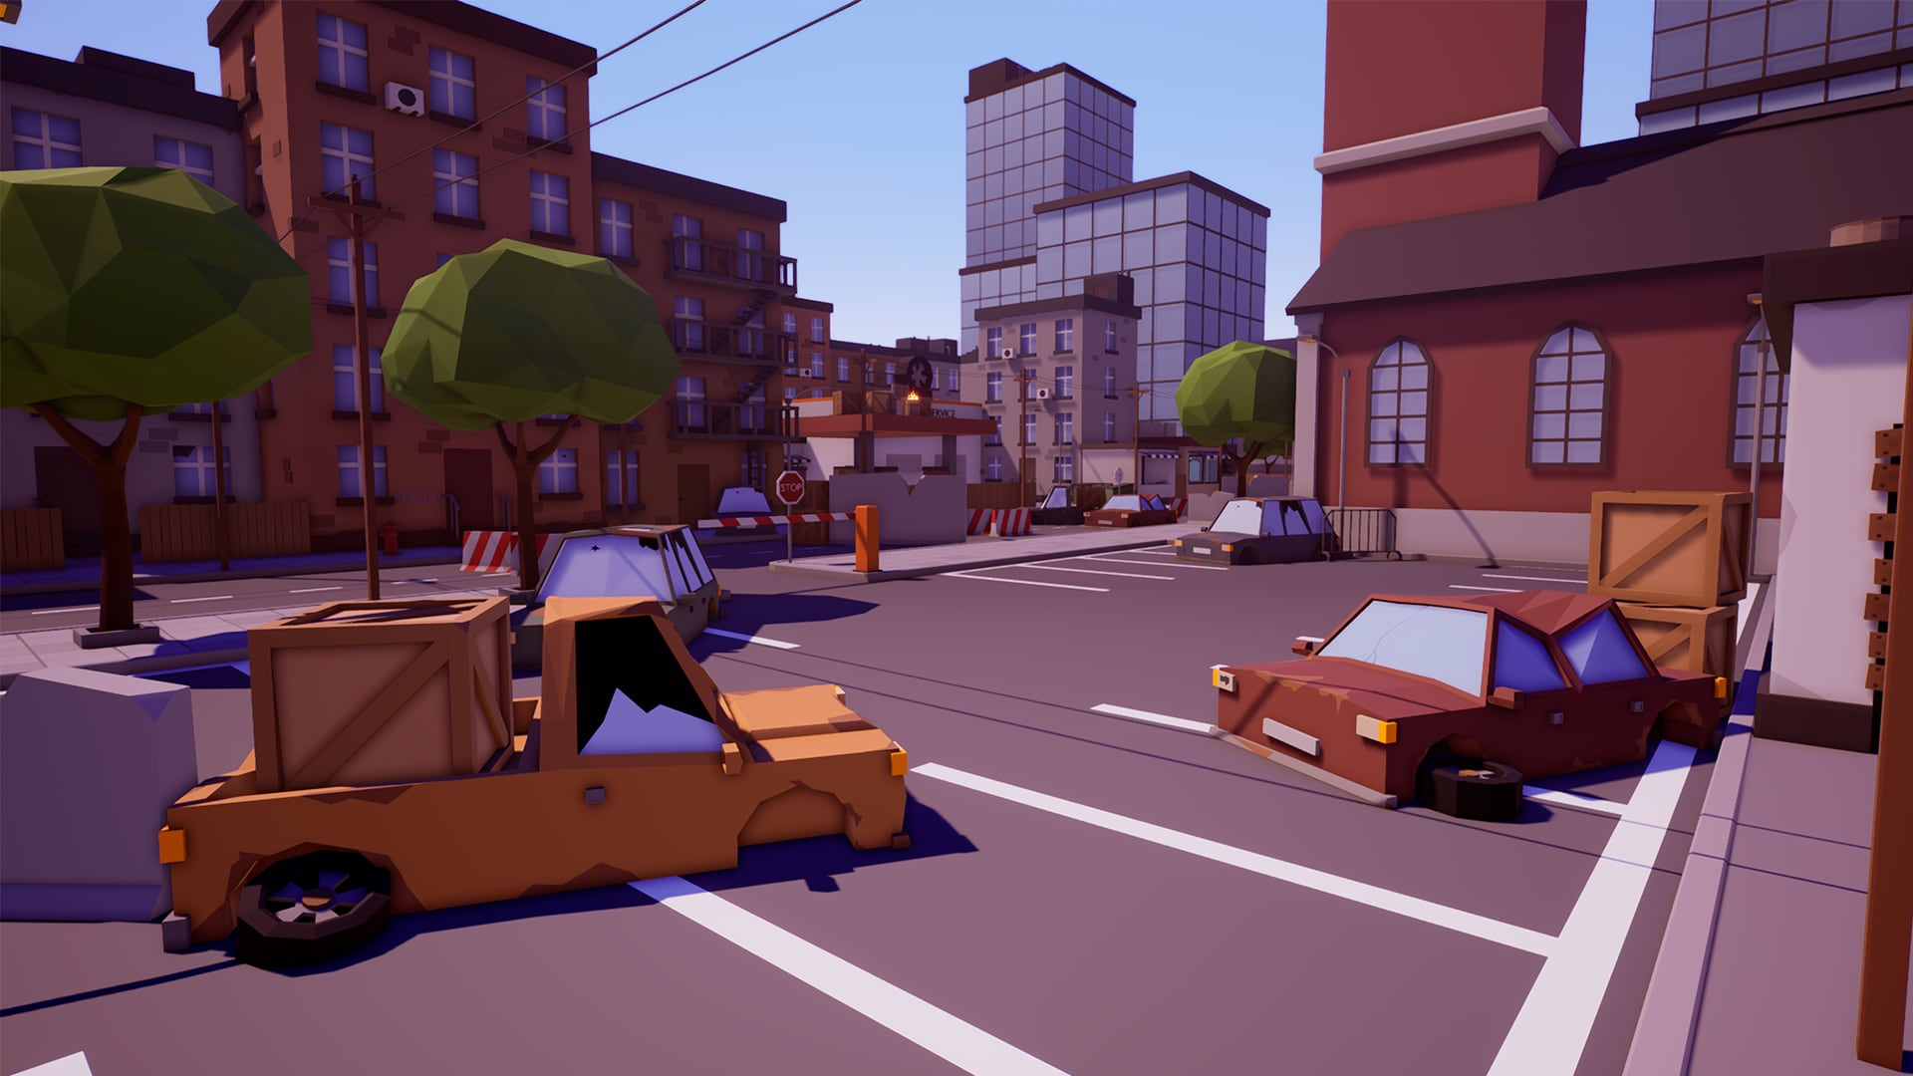

Oczekiwany efekt

